Slide 1
Bi9393 Analytická cytometrie
Karel Souček, Ph.D.
Oddělení cytokinetiky
Biofyzikální ústav AVČR, v.v.i.
Královopolská 135
612 65 Brno
e-mail: ksoucek@ibp.cz
tel.: 541 517 166
K. Souček Bi9393 Analytická cytometrie

Slide 2
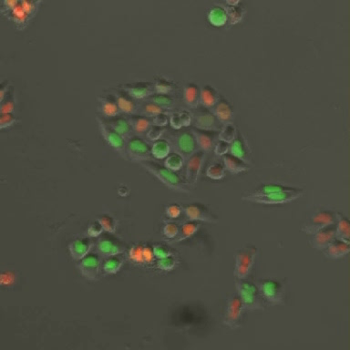
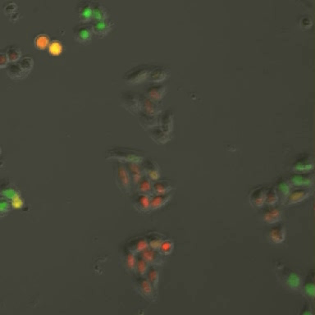
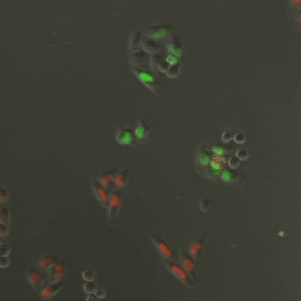
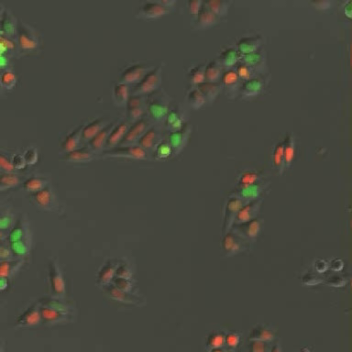
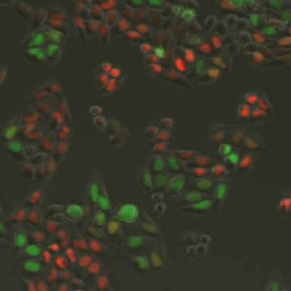
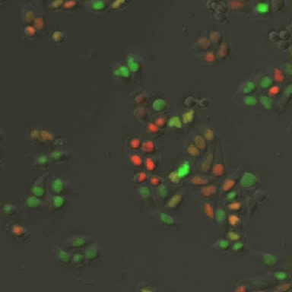
CONTROL
SCH900776
MU380
VEHICLE
GEMCITABINE

Slide 3
Kompenzace fluorescenčního signálu

Slide 4
Factors that Effect Compensation
Reagent Lot-to-Lot Variation
Fluorochrome Stability
Sample-to-Sample Variation
Assay Staining Conditions
Notes:
Many factors can effect compensation, including reagent lot-to-lot variation (especially in tandem dyes, which we will talk about in the next few slides), fluorochrome stability (degradation caused by light, temperature, and time), sample to sample variation (if you get a specimen that is much brighter than your usual samples), and assay staining conditions (fixative)

Slide 5
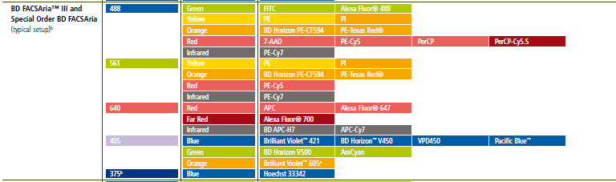





Slide 6
Řešení?
  #1

Slide 7
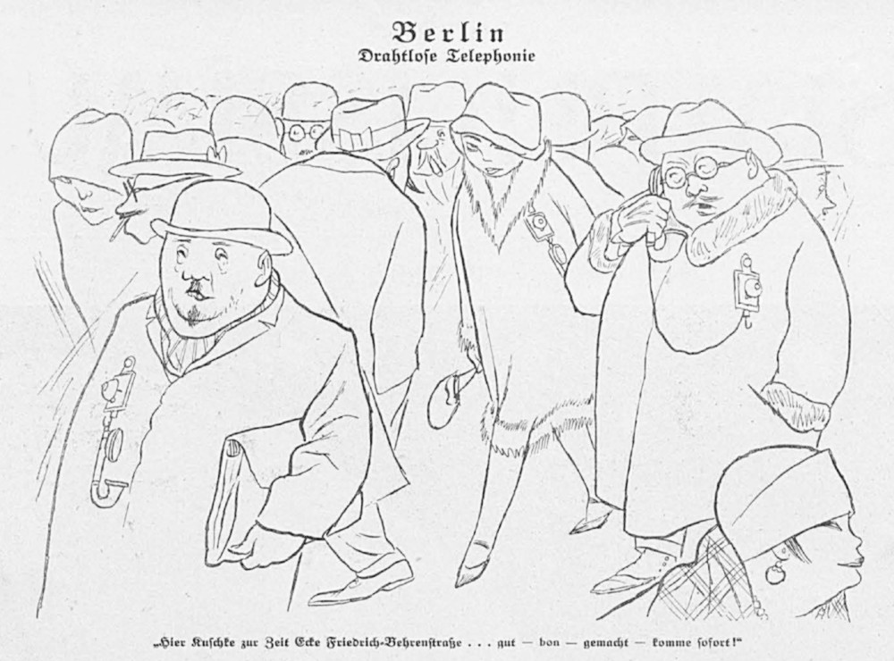
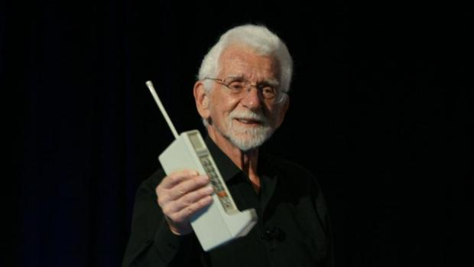

Idea (1931)
Invention (1973)
Martin Cooper, Motorola
"Simplicissimus Karl Arnold Mobile Telephony" by Source (WP:NFCC#4). Licensed under Fair use via Wikipedia
Innovation (2007)
Steve Jobs, Apple

Slide 8
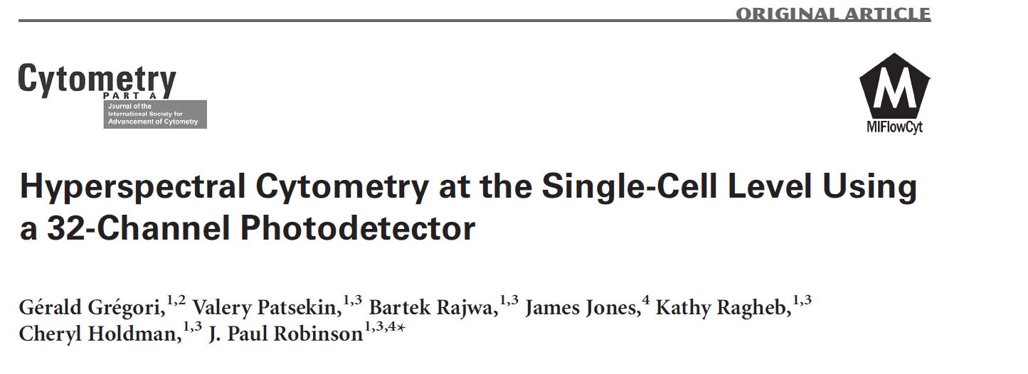
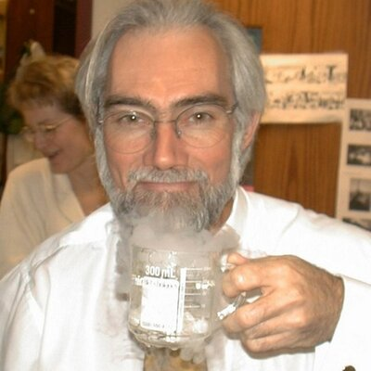
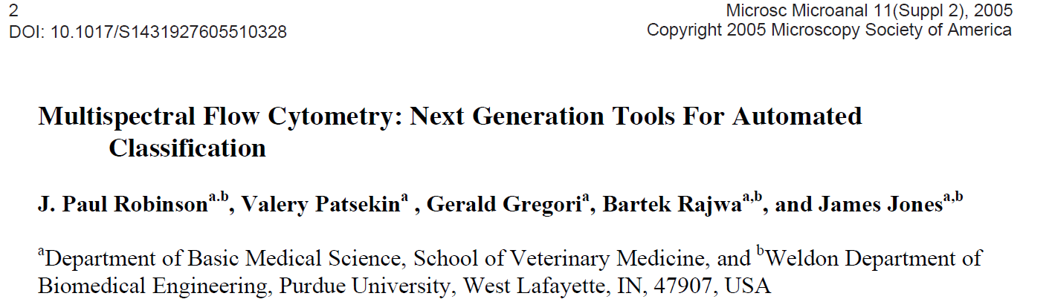
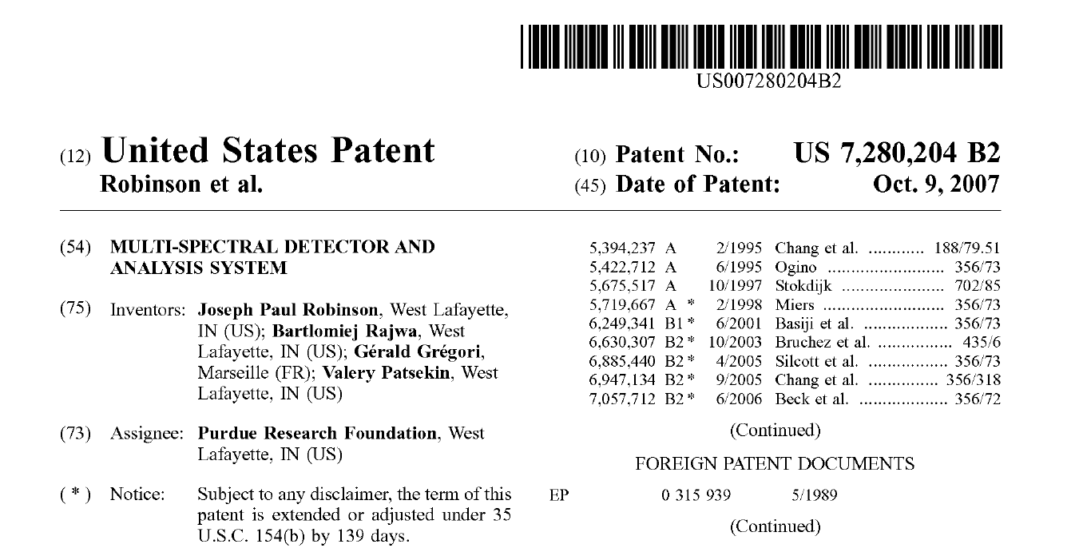
Spectral flow cytometry
J.P. Robinson, Purdue University

Slide 9
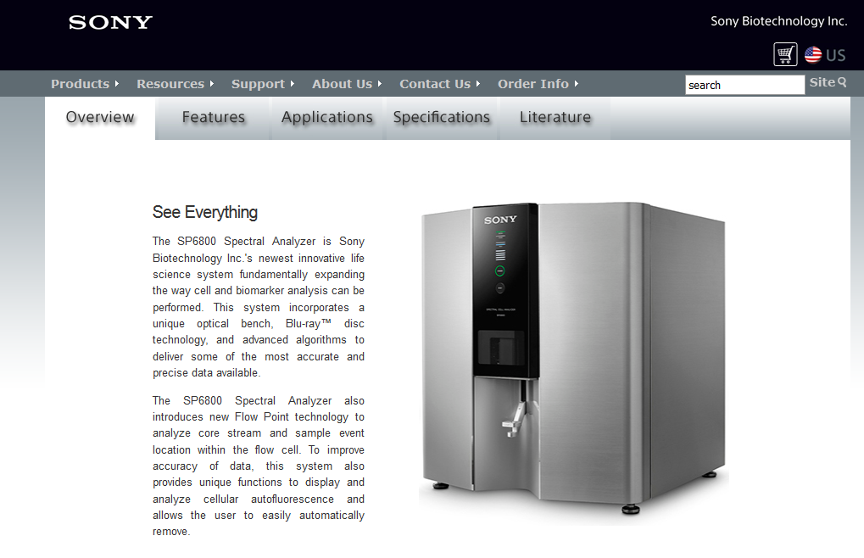
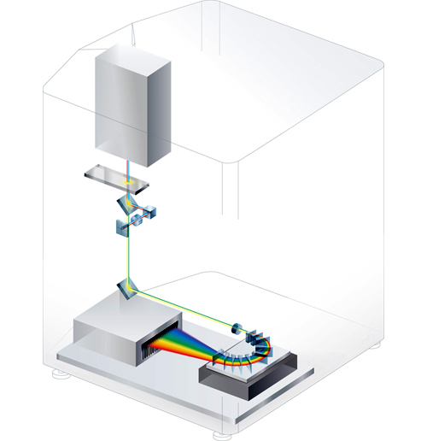
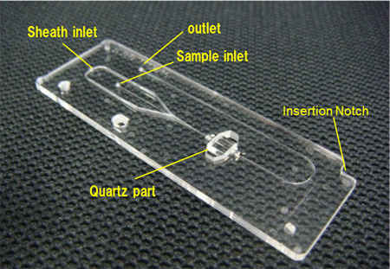
Spectral flow cytometry

Slide 10
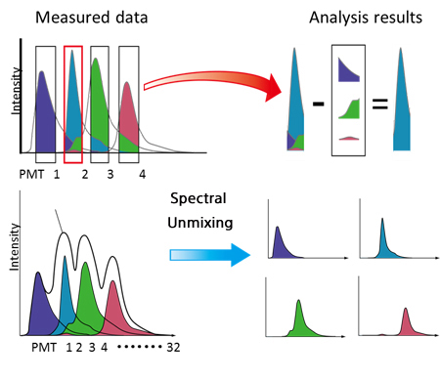
Conventional vs. spectral analysis

Slide 11
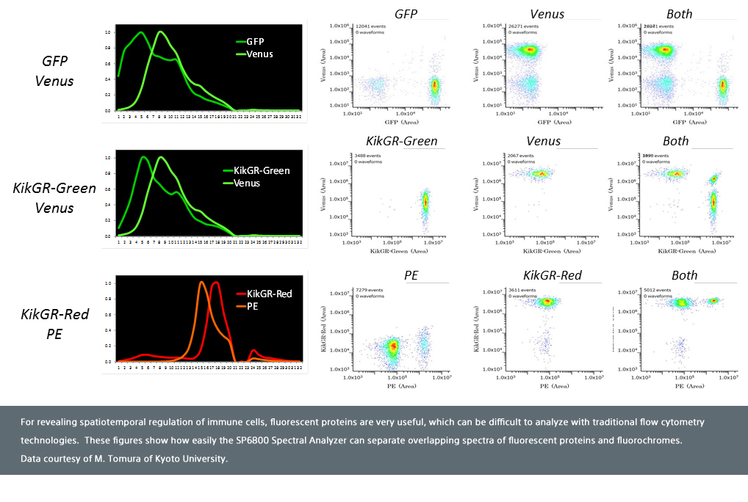
http://www.sonybiotechnology.com/images/sp6800/Fluorescent_Proteins_and_Fluorochromes.jpg

Slide 12
Řešení?
  #2

Slide 13
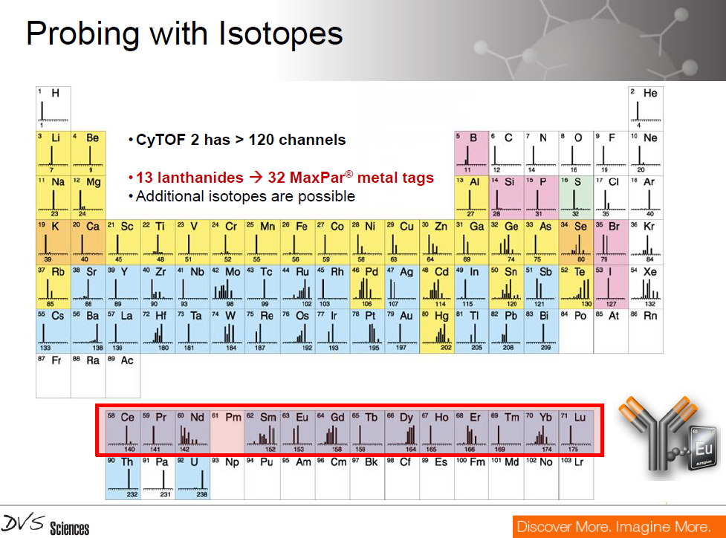

Slide 14
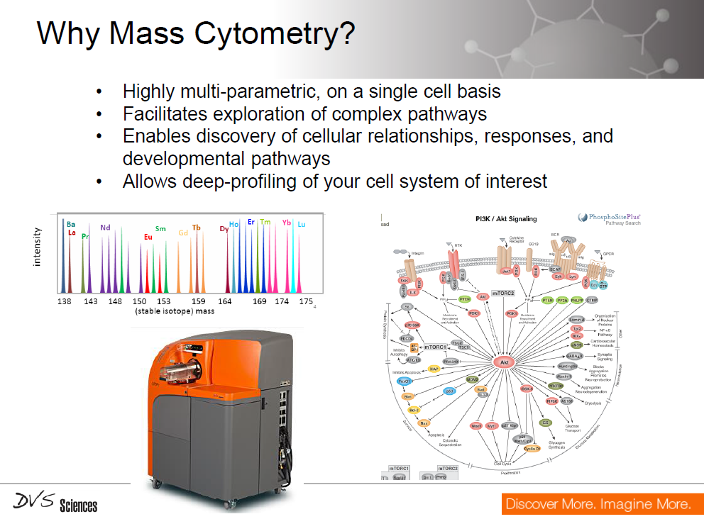

Slide 15
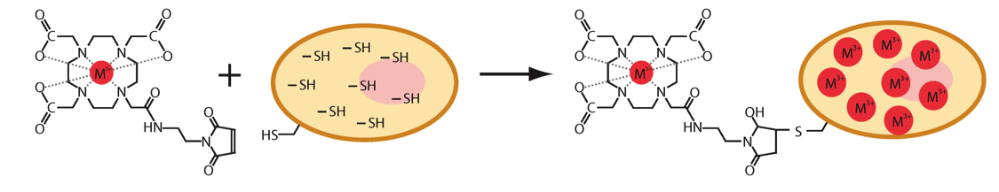
Single Cell Mass Cytometry
Cells were covalently labeled with a bifunctional compound, maleimido-mono-amide-DOTA (mDOTA). This compound can be loaded with a lanthanide(III) isotope ion, and reacts covalently with cellular thiol groups through the maleimide moiety.

Slide 16
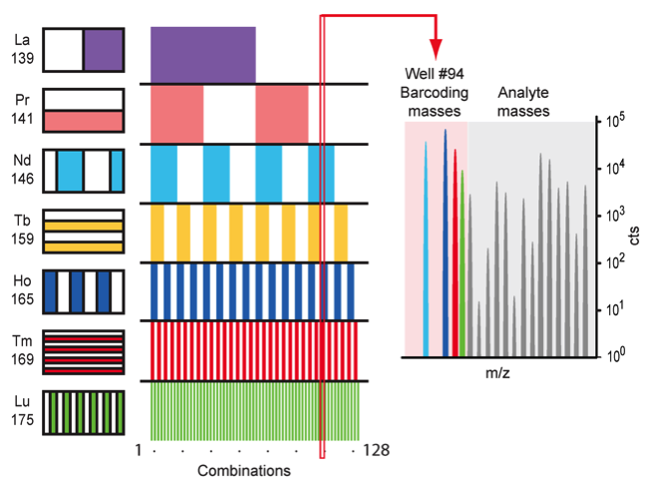
Single Cell Mass Cytometry
Seven unique lanthanide isotopes were used to generate 128 combinations, enough to barcode each sample in a 96-well plate. The seven lanthanide isotopes, their masses and their locations on the 96-well plate are shown.

Slide 17
Single Cell Mass Cytometry

Slide 18
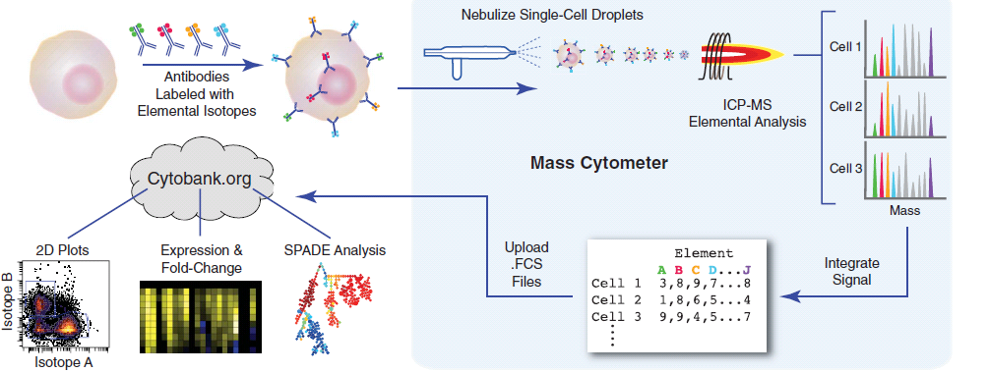
Single Cell Mass Cytometry

Slide 19
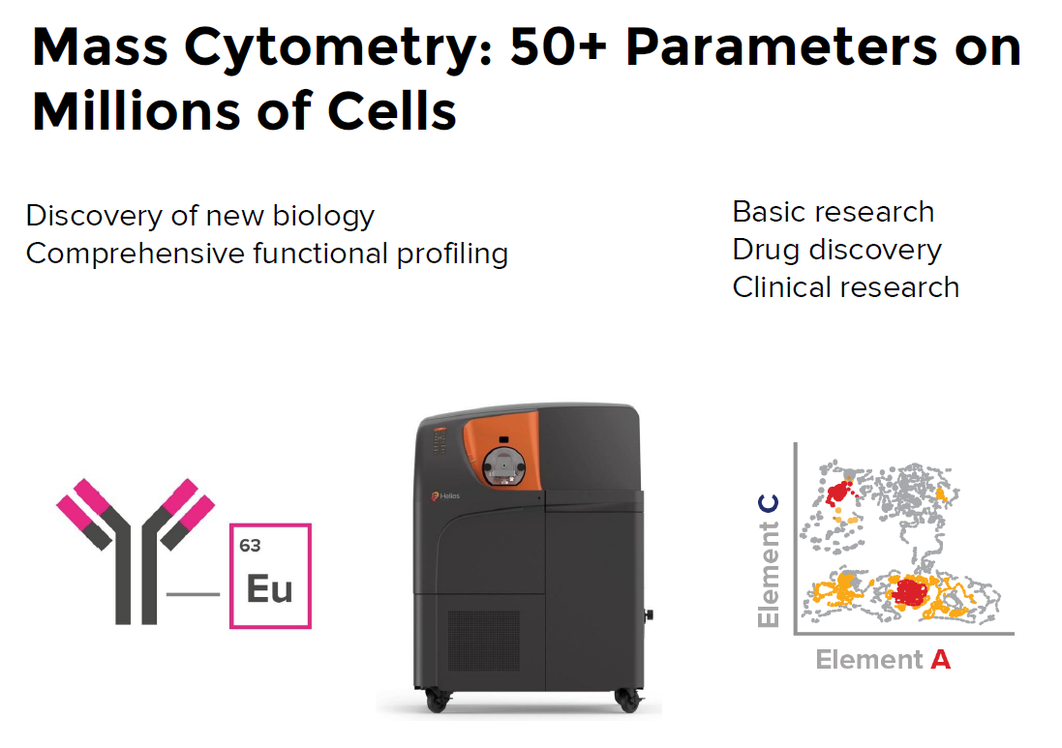


Slide 20
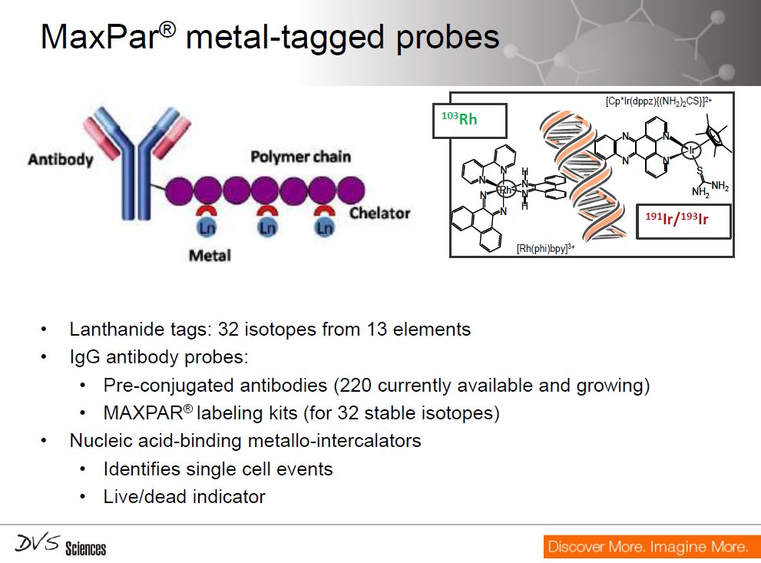

Slide 21
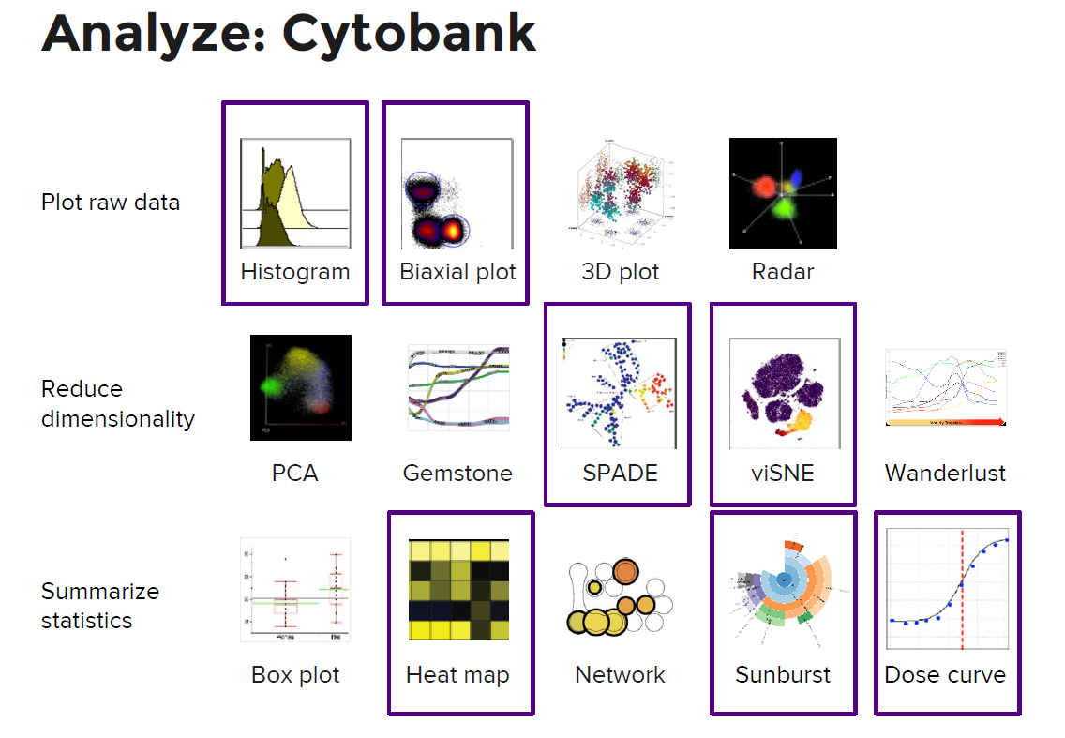

Slide 22
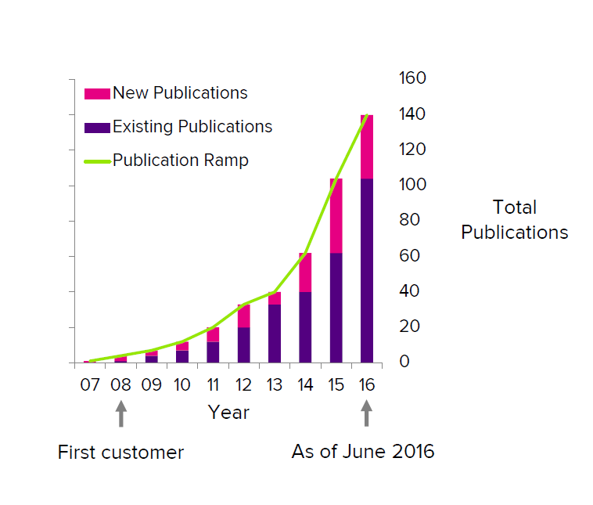

Slide 23
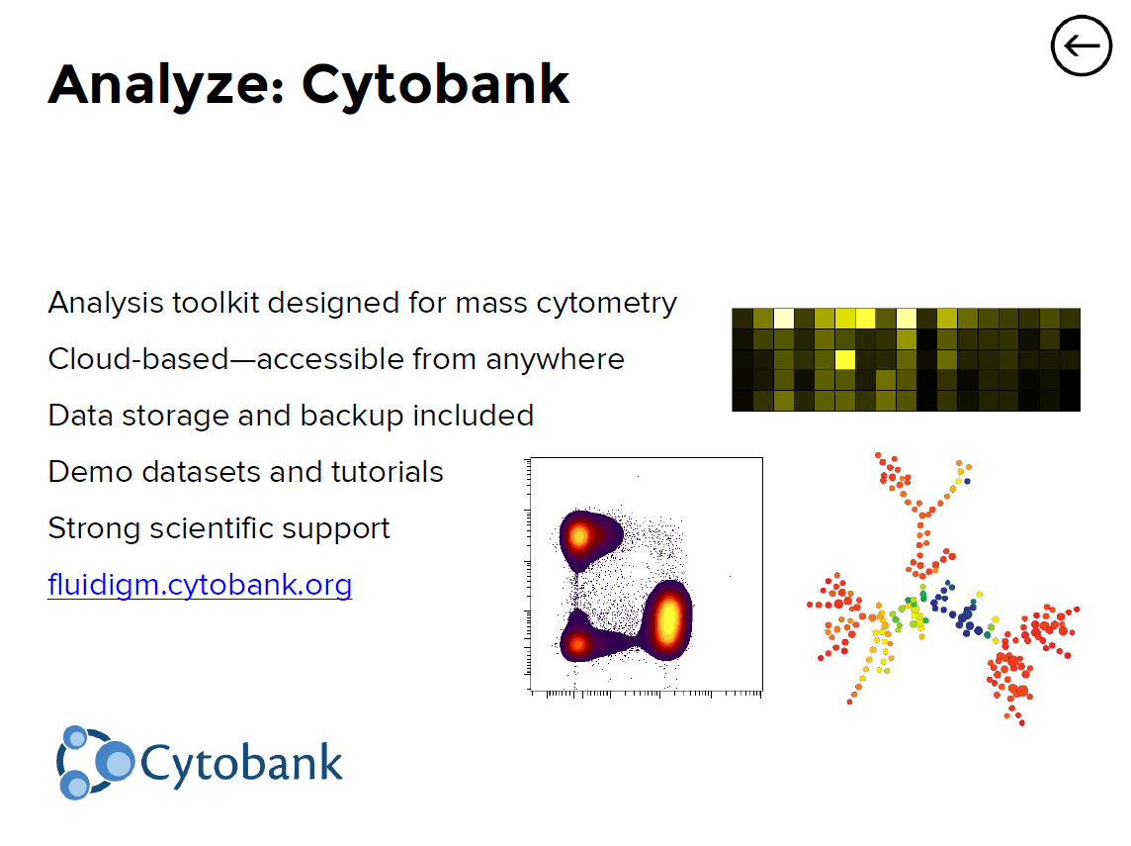

Slide 24
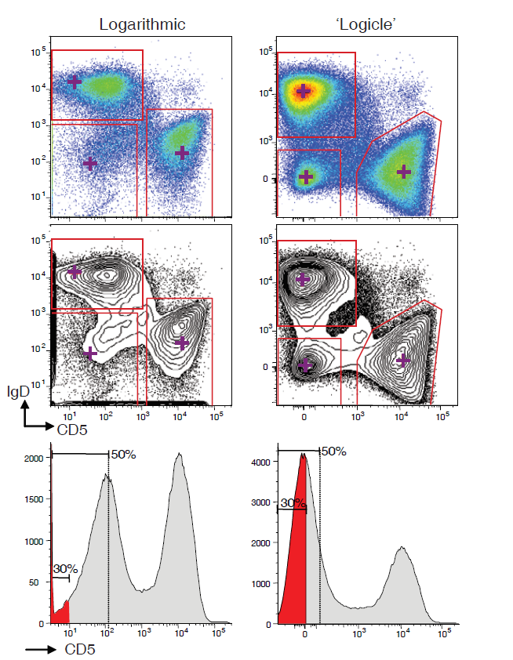
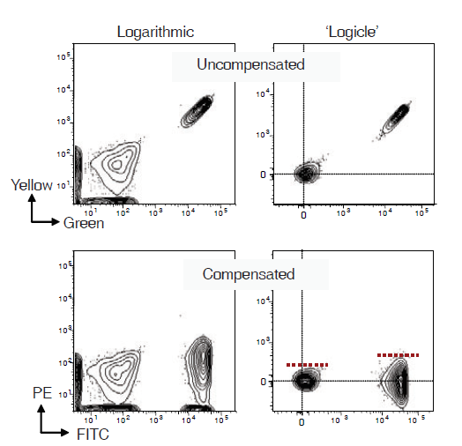
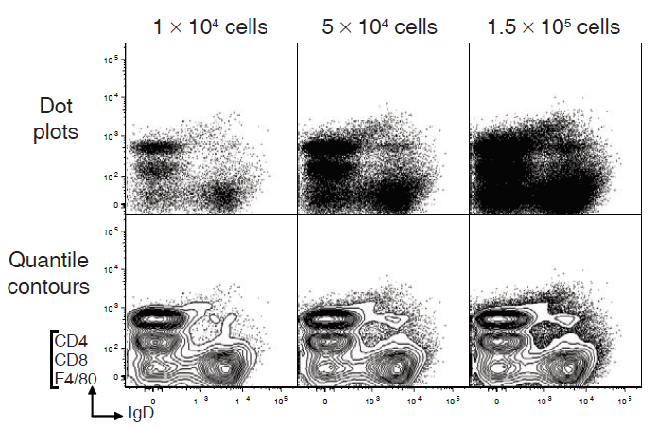
Vizualizace dat a intepretace dat
Herzenberg LA, Tung J, Moore WA, Herzenberg LA, Parks DR (2006) Interpreting flow cytometry data: a guide for the perplexed. Nat Immunol 7: 681-685

Slide 25
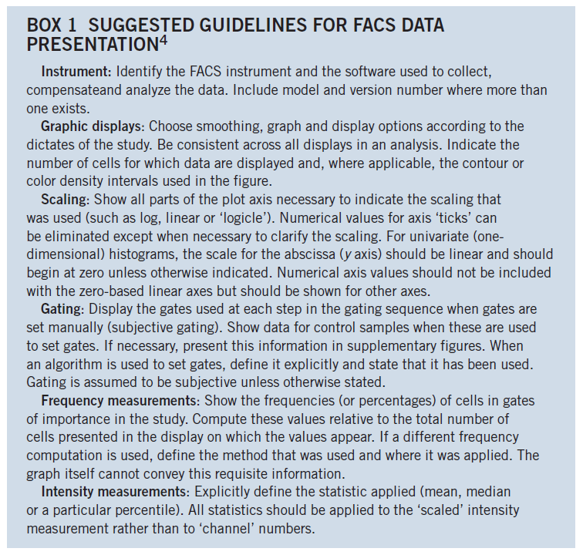
Herzenberg LA, Tung J, Moore WA, Herzenberg LA, Parks DR (2006) Interpreting flow cytometry data: a guide for the perplexed. Nat Immunol 7: 681-685

Slide 26
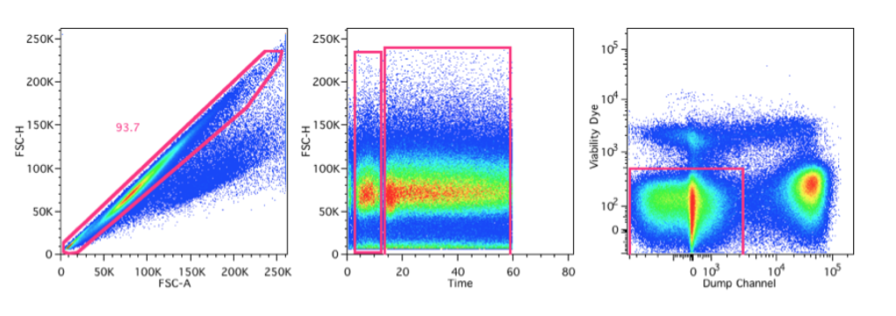
Gating a kontrola kvality
Singlets
Time
viabilita
http://expertcytometry.com/3-flow-cytometry-gates-that-will-improve-the-accuracy-of-your-facs-data-analysis/

Slide 27
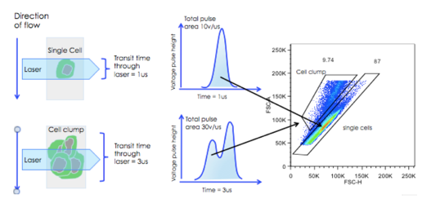
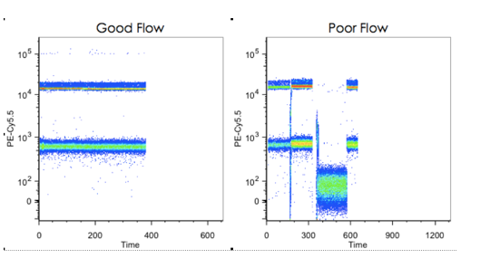
Gating a kontrola kvality
http://expertcytometry.com/6-flow-cytometry-gating-tips-that-most-scientists-forget/

Slide 28
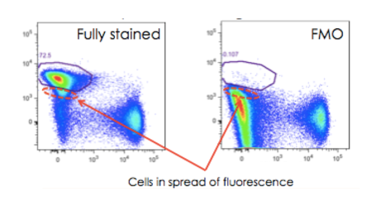
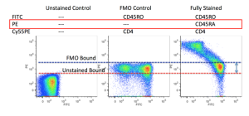
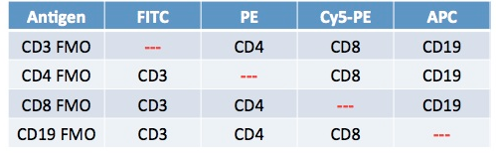
Gating a kontrola nastavení
FMO ~ Fluorescence Mines One
http://expertcytometry.com/6-flow-cytometry-gating-tips-that-most-scientists-forget/

Slide 29
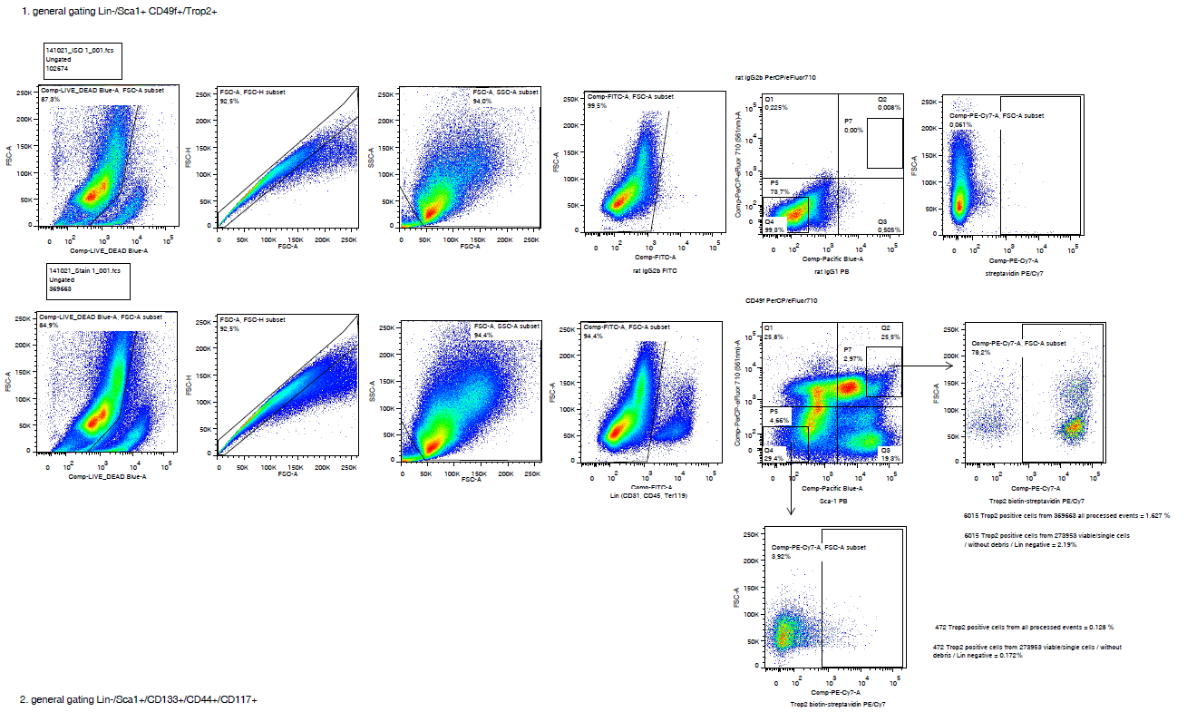
Gating – příklad hodnocení

Slide 30
Vitální analýza buněčných funkcí
Průtoková cytometrie umožňuje vícebarevnou vitální analýzu buněk
  intracelulární koncentrace iontů,
  pH,
  produkce reaktivních skupin,
  životnost

Slide 31

Detekce viability
jedna z nejjednodušších analýz
funguje na principu:
  detekce membránové integrity - neprůchodnosti některých fluorescenčních značek cytoplazmatickou membránou živých buněk – propidium iodide, ethidium bromide, 7-amino actinomycin D
  detekce fyziologického stavu buněk – použití fluorescenčních značek barvících pouze živé buňky - Rhodamine-123, Calcein-AM
ethidium monoazide – lze jím obarvit mrtvé buňky a následně fixovat
Pomocí LDS-751 (laser dye styryl-751) je možné odlišit mrtvé buňky i po fixaci
LIVE/DEAD® Fixable Dead Cell Stain Kits

Slide 32
Detekce viability

Slide 33
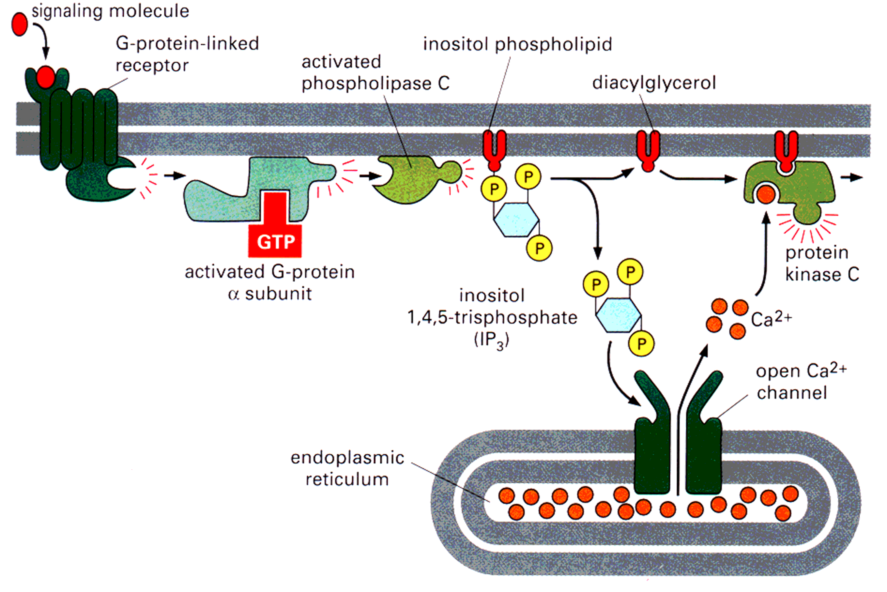
Přenos signálu pomocí Ca²⁺
Cytosol (koncentrace - „klidová“ 100 nM vs. 1-10 μM aktivovaná)
[Ca²⁺]_{c} aktivuje proteinkinázu C
interaguje s „Ca²⁺ - binding proteins“
Alberts, B. et.al. Essential Cell Biology, 1998
K. Souček Bi9393 Analytická cytometrie

Slide 34
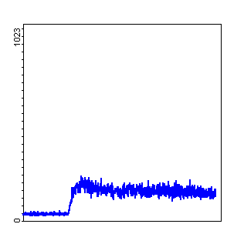
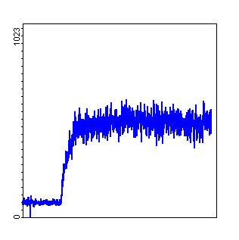
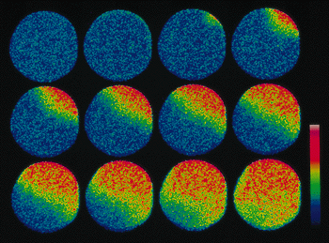

ionophor
ionophor
Ca ²⁺ influx
- Fura-2
- Fluo-3
- Indo-1
K. Souček Bi9393 Analytická cytometrie

Slide 35
Zajištění vhodných podmínek pro detekci [Ca²⁺]_{i}
standardizace barvení a kalibrace
temperace vzorku po celou dobu měření
standardizace způsobu přidávání induktoru
- zlepšení rozpustnosti AM estery modifikovaných indikátorů (BSA, Pluronic ® -127)
- inhibice aktivního vylučování indikátoru buňkou (Probecid)
- pro kalibraci vhodné AM estery modifikované chelátory (BAPTA-AM)
K. Souček Bi9393 Analytická cytometrie

Slide 36
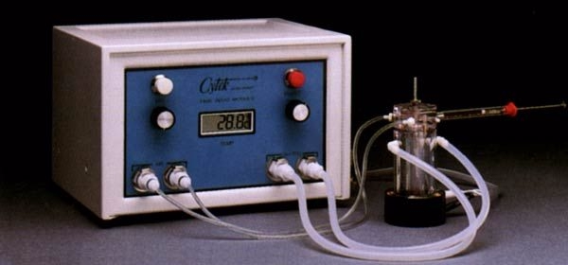

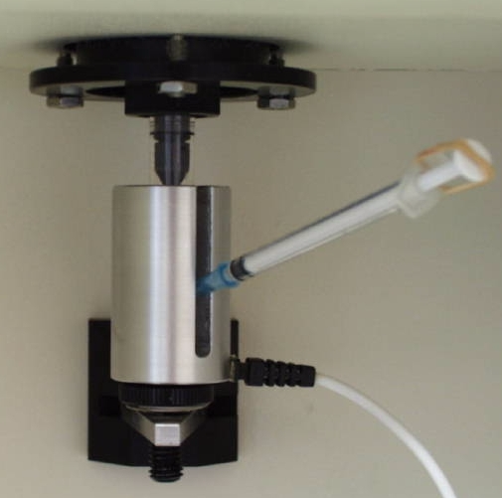
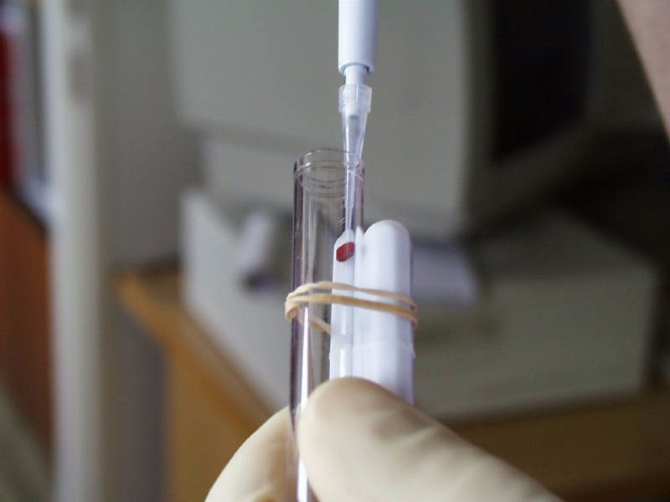
http://www.cytekdev.com
Burns, J. M. et.al. (1997).
"Improved measurement of calcium mobilization by flow cytometry." Biotechniques 23(6): 1022-4, 1026.
K. Souček Bi9393 Analytická cytometrie

Slide 37
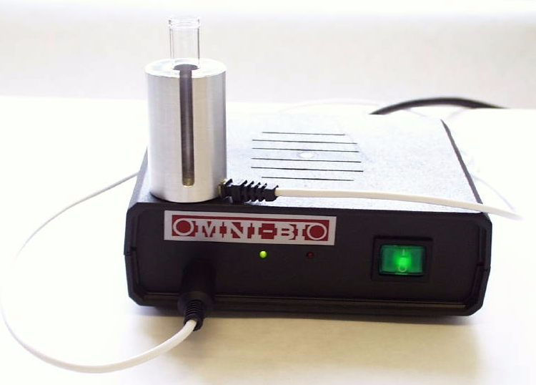
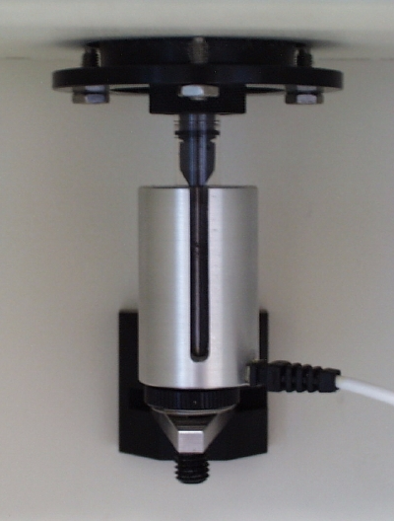
K. Souček Bi9393 Analytická cytometrie

Slide 38
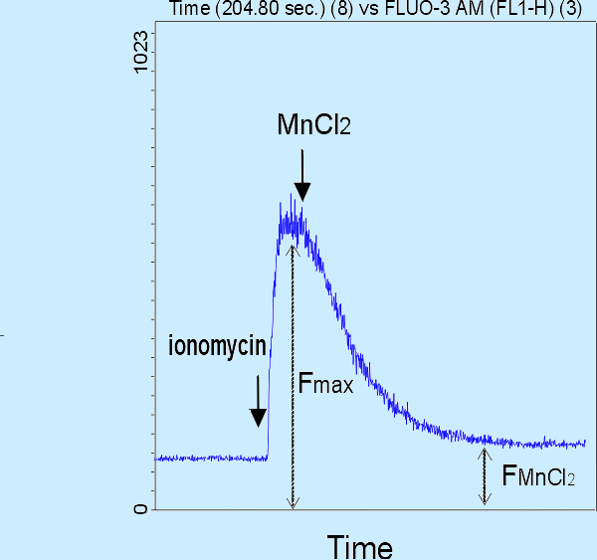
Kalibrace
(pro jednu vlnovou délku)
Fluo-3 (Kd ~ 400nM, 22°C; 864 nM, 37°C)
F_{min} = 1.25 x F_{MnCl2} - 0.25 x F_{max}
K. Souček Bi9393 Analytická cytometrie
Notes:
- pro ziska Fmax - přidání ionoforu = A23187-Br, ionomycin
- Fmin - 2mM MgCl2, Fluo-3 vytváří fluorescenční komplex i s Mg2+ (ale 5x méně intenzinví fluo nez s Ca2+

Slide 39
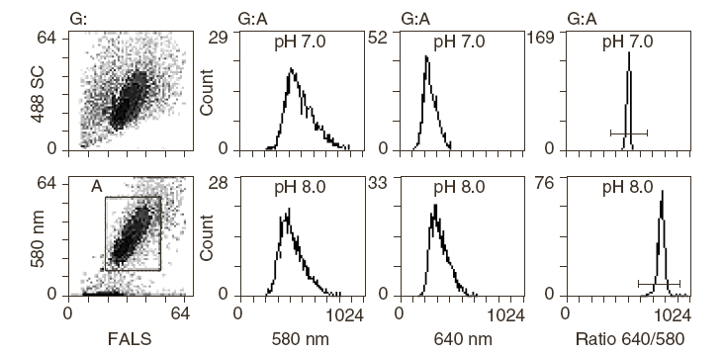
Detekce intracelulárního pH
Fluorescenční značky měnící intenzitu fluorescence v závislosti na pH
SNARF-1, BCECF

Slide 40

Detekce intracelulárního pH
Nutná kalibrace pomocí draslíkových pufrů a ionoforu (nigericin)

Slide 41
Detekce reaktivních kyslíkových skupin
Reaktivní kyslíkové skupiny hrají klíčovou roli v celé řadě biologických procesů
  posttranslační modifikace proteinů
  regulace transkripce
  regulace struktury chromatinu
  přenos signálu
  funkce imunitního systému
  fyzický a metabolický stres
  neurodegenerace, stárnutí

Slide 42
4 e– reduction to water
O₂
e–
O₂• –
e–
H₂O₂
e–
• OH
e–
H₂O
Unreactive at STP, but a great electron acceptor
Biological activation via radicals, transition metals
Generally, radical intermediates are enzyme-bound
Reacts with virtually any molecule at diffusion-limited rates
The molecule that makes ionizing radiation toxic
Actually a chemical reductant
Not so terribly reactive with most biomolecules
Mitochondrial superoxide the major source of active oxygen
Maintained at very low concentration
Superoxide dismutases
Not so terribly reactive with most biomolecules
Maintained at very low concentration
Catalases, peroxidases, GSH, etc…
© Simon Melov

Slide 43
Potential sites of intervention
Neurodegeneration
Energy
Crisis
Vascular Tone
Mitochondrial
Damage
Cardiac Output
Sensory Acuity
Oxidative
Stress
Cell Death
Skin Thickness
DNA
Damage
Bone Density
Endocrine Function
Oncogenesis
Immune Function
Cancer
© Simon Melov

Slide 44
Hydroethidine
HE EB
O₂⁻
H₂N
NH₂
H₂N
NH₂
H
N
N
+
Br⁻
CH₂CH₃
CH₂CH₃
Phagocytic Vacuole
NADPH Oxidase
NADPH
O₂
HE
NADP
O₂⁻
SOD
H₂O₂
DCF
O₂⁻
DCF
H₂O₂
OH⁻
Example: Neutrophil Oxidative Burst
© J. P. Robinson, Purdue University

Slide 45

DCFH-DA DCFH DCF
2’,7’-dichlorofluorescin diacetate
O
O
CH3-C-O
O
O-C-CH3
Cl
Cl
2’,7’-dichlorofluorescin
H
COOH
HO
O
OH
Fluorescent
Cellular Esterases
Cl
Cl
H
COOH
2’,7’-dichlorofluorescein
Hydrolysis
HO
O
O
H₂O₂
Cl
Cl
Oxidation
H
COOH
DCFH-DA
Neutrophils
DCFH-DA
Monocytes
80
Control
PMA-stimulated PMN
DCFH
H O
60
2 2
Lymphocytes
counts
40
DCF
20
0
.1
1
10
100
1000
log FITC Fluorescence
© J. P. Robinson, Purdue University

Slide 46
Oxidative Burst
- DCFH-DA
- DHR-123
- HE
K. Souček Bi9393 Analytická cytometrie

Slide 47



Fluorescenční proteiny
bioluminescence resonance energy transfer (BRET)
  Aequorea victoria - medúza žijící ve vodách na pobřeží Severní Ameriky.
  je schopna modře světélkovat (bioluminescence). Ca²⁺ interaguje s fotoproteinem aequorinem.
  modré světlo excituje green fluorescent protein.
  Renilla reniformis – korál žijící ve vodách na severním pobřeží Floridy.
  luminescence vzniká degradací coelenterazinu za katalytického působení luciferázy.
  modré světlo excituje green fluorescent protein.
Aequorea victoria “Crystal jelly “
Renilla reniformis "Sea Pansy"
http://www.mbayaq.org/efc/living_species/default.asp?hOri=1&inhab=440
http://www.whitney.ufl.edu/species/seapansy.htm

Slide 48


Fluorescenční proteiny
http://www.conncoll.edu/ccacad/zimmer/GFP-ww/GFP2.htm

Slide 49







Slide 50



Fluorescent sensors for detection of H₂O₂

Slide 51



Variants & fusions
pHyPer-cyto vector
pHyPer-dMito vector
  Duplicated mitochondrial targeting sequence (MTS) is fused to the HyPer N-terminus. MTS was derived from the subunit VIII of human cytochrome C oxidase [Rizzuto et al., 1989; Rizzuto et al., 1995].
pHyPer-nuc vector
  Three copies of the nuclear localization signal (NLS) fused to the HyPer C-terminus provide for efficient translocation of HyPer to the nuclei of mammalian cells [Fischer-Fantuzzi and Vesco, 1988]

Slide 52




Slide 53
Analýza a sortrování chromozómů

Slide 54




Analýza a sortrování chromozómů
synchronizace buněk – zisk metafázních chromozómů (colcemid, hydroxyurea)
izolace chromozómů
značení DAPI nebo Hoechst vs. chromomycin A3 (CA3) nebo mithramycin
= celková DNA vs. G/C-bohaté oblasti
http://www.scienceclarified.com/Ca-Ch/Chromosome.html
http://www.nccr-oncology.ch/scripts/page9243.html

Slide 55

Analýza a sortrování chromozómů

Slide 56



Slide 57


„Flow karyotype“
♀
♂
Karcinom močového měchýře
http://www.sanger.ac.uk/HGP/Cytogenetics/

Slide 58


Sortrování chromozómů
Pisum sativum

Slide 59

Sortrování chromozómů
Vicia faba

Slide 60
Aplikace průtokové cytometrie v mikrobiologii
ekologie
potravinářství
http://www.cyto.purdue.edu/flowcyt/research/micrflow/

Slide 61
Aplikace průtokové cytometrie v mikrobiologii

Slide 62
Aplikace průtokové cytometrie v mikrobiologii
viabilita
metabolické funkce
sortrování
analýza aerosolů (Fluorescence Aerodynamic Particle Sizer (Flaps))

Slide 63



Aplikace průtokové cytometrie v mikrobiologii
Sortrování
  EPICS + Autoclone® modul

Slide 64


Průtoková cytometrie kvasinek
buněčné dělení
viabilita
membránový potenciál
respirace
produkce H₂O₂
citlivost k antibiotikům
separace
http://www.sbs.utexas.edu/mycology/sza_images_SEM.htm
Saccharomyces cerevisiae
http://en.wikipedia.org/wiki/Image:Budding_yeast_Lifecycle.png

Slide 65


Průtoková cytometrie kvasinek

Slide 66

Průtoková cytometrie v hydrobiologii
studium pico- a nano-fytoplanktonu (< 20 μM)
analýza metabolických funkcí planktonu
studium pigmentace (analýza chlorofylu a fykoeritrinu)

Slide 67
Průtoková cytometrie v hydrobiologii

Slide 68



Průtoková cytometrie v hydrobiologii
analýza DNA
http://www.soes.soton.ac.uk/staff/tt/
http://planktonnet.awi.de/portal.php?pagetitle=assetfactsheet&asset_id=15127

Slide 69





Průtoková cytometrie v hydrobiologii
http://omlc.ogi.edu/spectra/PhotochemCAD/html/chlorophyll-a(MeOH).html
http://www.cyto.purdue.edu/flowcyt/research/micrflow/sieracki/sierack2.htm

Slide 70



Slide 71




Průtoková cytometrie bezobratlých
lze aplikovat běžné metodické přístupy a fluorescenční značky
Příklady aplikací:
  buněčný cyklus
  cytotoxicita
  apoptóza

Slide 72
Invertebrate Survival Journal
http://www.icms.qmul.ac.uk/flowcytometry/uses/insects/index.html

Slide 73


Figure 5. Representative flow-cytometry scatter plot of hemocytes from 25 oysters.
Rebelo MdF, Figueiredo EdS, Mariante RM, Nóbrega A, et al. (2013) New Insights from the Oyster Crassostrea rhizophorae on Bivalve Circulating Hemocytes. PLoS ONE 8(2): e57384. doi:10.1371/journal.pone.0057384
http://www.plosone.org/article/info:doi/10.1371/journal.pone.0057384

Slide 74

Figure 6. Proposed model for hemocyte maturation, as seen by flow cytometry.
Rebelo MdF, Figueiredo EdS, Mariante RM, Nóbrega A, et al. (2013) New Insights from the Oyster Crassostrea rhizophorae on Bivalve Circulating Hemocytes. PLoS ONE 8(2): e57384. doi:10.1371/journal.pone.0057384
http://www.plosone.org/article/info:doi/10.1371/journal.pone.0057384

Slide 75
„High Throughput Flow Cytometry“
automatizace + robotizace = urychlení a efektivita sběru dat (měření desítky vzorků za hodinu s minimálním zásahem operátora )
využití principu vícebarevné analýzy
K. Souček Bi9393 Analytická cytometrie

Slide 76


Automatizované systémy měření vzorků
Automatický karusel (autosampler)
Adaptér pro nasávání vzorků z
mikrotitrační desky

Slide 77






Automatizovaný „microsampler“ systém
K. Souček Bi9393 Analytická cytometrie

Slide 78


Slide 80

The steps in a high-throughput fluorescence-microscopy experiment.

Slide 81

Analysis

Slide 82


Slide 83


Slide 84


Slide 85



Garry Nolan
Peter Krutzik
„Fluorescent cell barcoding“
http://www.stanford.edu/group/nolan/

Slide 86

Krutzik PO, Nolan Fluorescent cell barcoding in flow cytometry allows high-throughput drug screening and signaling profiling.
Nat Methods. 2006 May;3(5):361-8.
K. Souček Bi9393 Analytická cytometrie

Slide 87

Krutzik PO, Nolan Fluorescent cell barcoding in flow cytometry allows high-throughput drug screening and signaling profiling.
Nat Methods. 2006 May;3(5):361-8.
K. Souček Bi9393 Analytická cytometrie

Slide 88

Get the best out of your model
FACS-based surface screen:
validated antibodies in 96w plates
several comercially available possibilities, we have gone for…
- LEGENDScreen HUMAN
332 PE conjugated antibodies + ISOs
- LEGENDScreen MOUSE
252 PE conjugated antibodies + ISOs
there are XY vials in LN
price of kit ≈ 1000 € (27k Kc)
How to get the best of it all?

Slide 89

Fluorescent barcode
possibility 1 – fluorescent proteins
- which, how many, isn’t it too laborous w/out lentiviral TXF?
possibility 2 – amino-reactive probes, lipophilic dyes…
- how to choose the right one?

Slide 90

Final workflow

Slide 91

The optimal concentation issue
HOW TO TEST IT:
10x serial dilution
REQUIREMENTS:
optimal resolution
compatibility w/ PE

Slide 92


Sample results I
EpCAM
- marker of epithelial cells
- commonly lost during EMT

Slide 93

Sample result

Slide 94

Cytometric bead array (CBA)
Multiplexed Bead-Based Immunoassays
flow cytometry application that allows users to quantify multiple proteins simultaneously

Slide 95

Multiplex microsphere‐based flow cytometric platforms for protein analysis and their application in clinical proteomics – from assays to results
ELECTROPHORESIS
Volume 30, Issue 23, pages 4008-4019, 3 DEC 2009 DOI: 10.1002/elps.200900211
http://onlinelibrary.wiley.com/doi/10.1002/elps.200900211/full#fig1
Notes:
Microspheres can be immobilized with capture molecules and immunoassays can be performed. (A) Coupling reactions for microspheres: Microspheres with functional groups (carboxyl‐, thiol‐) can be used for immobilizing peptides, proteins, or amino group‐functionalized molecules; alternatively, streptavidin‐functionalized microspheres can be applied for biotin‐labeled capture molecules. (B) Standard capture sandwich assay: An individual assay involving an optically encoded microsphere immobilized with a specific capture molecule (antibody) is being carried out on the particle. After sample incubation, another analyte‐specific antibody (a so‐called detection antibody, which is biotinylated and usually recognizes epitopes that are different from that of the capture antibodies) is then applied to the reaction. The presence and quantity of the reporter tag (e.g. strepavidin‐phycoerythrin) allows the precise quantification of the reactions that occur.
© This slide is made available for non-commercial use only. Please note that permission may be required for re-use of images in which the copyright is owned by a third party.

Slide 96

CBA

Slide 97
CBA
multiplexing capabilities
speed
incorporation of multiple assay formats
rapid assay development and reasonable cost
automation

Slide 98
ex vivo flow cytometrie - limitace
Ovlivnění některých vlastností buněk (morfologie, exprese znaků);
neumožnuje dlouhodobější studie buněčného metabolismu a buněčných interakcí (komunikace, adheze) v přirozeném tkáňovém mikroprostředí;
další:
  nízká citlivost pro detekci vzácných buněčných subpopulací (1-10 buněk/ml ~ 5000 – 50000 buněk v 5 litrech krve dospělého člověka);
  časově náročná příprava vzorku (hodiny, dny);
  diskontinuita odebíraných vzorků.
Cytometry part A 79A: 737-745, 2011

Slide 99

in vivo flow cytometry – základní principy
Zobrazení buněk přímo v krevním nebo lymfatickém řečišti.
Vizualizace pomocí CCD nebo CMOS kamery po ozáření konvenční mikroskopickou lampou nebo lasery.
Detekce absorbce, fluorescence, Ramanova spektra, fototermálních nebo fotoakustických signálů.
Cytometry part A 79A: 737-745, 2011

Slide 100

in vivo flow cytometry
Cytometry part A 79A: 737-745, 2011

Slide 101

in vivo flow cytometry – bez značení
Nahrávka videa pomocí vysokorychlostní CCD nebo CMOS kamery s vysokým rozlišením v režimu propustnosti nebo odrazu.
Příklad: high-speed transmittance digital microscopy (TDM)
Limity: hloubka tkáně.
TDM může sloužit k navedení zdrojů záření pro další analýzu do určené oblasti.
Cytometry part A 79A: 737-745, 2011

Slide 102

photoacoustic and photothermal imaging
The photoacoustic effect was first discovered by Alexander Graham Bell in his search for a means of wireless communication.1 Bell succeeded in transmitting sound with an invention he called the “photophone,” which carried a vocal signal with a beam of sunlight that was reflected by a vocally modulated mirror. The sound could be recovered with an ordinary telephone receiver connected to a selenium cell illuminated by the light. Bell published the results in a presentation to the American Association for the Advancement of Science in 1880.
The Photoacoustic Effect
Benjamin T. Spike
Physics 325
April 21, 2006

Slide 103

Schematic illustration of photoacoustic imaging
Cytometry part A 79A: 737-745, 2011

Slide 104




ACS Nano 2010 4 (8), 4559-4564

Slide 105

In vivo flow cytometrie – detekce specifických signálů
Detekce fotoakustických a fototermálních jevů
Cytometry part A 79A: 737-745, 2011

Slide 106


in vivo flow cytometry - aplikace

Slide 107
Shrnutí přednášky
„High-throughput“ průtoková cytometrie …
… a uplatnění vícebarevné detekce a beads array
sortrování chromozómů
aplikace v mikrobiologii, hydrobiologii a studiu bezobratlých
in vivo průtoková cytometrie
Na konci dnešní přednášky byste měli:
vědět co je to „high-throughput„ průtoká cytometrie
  …a jak se v ní může uplatnit princip vícebarevného značení.
znát základní principy měření a sortrování chromozómů pomocí průtokového cytometru;
mít představu o možných aplikacích průtokové cytometrie v mikrobiologii, hydrobiologii a studiu bezobratlých;
rozumět limitům a principům in vivo průtokové cytometrie.
K. Souček Bi9393 Analytická cytometrie

